Slide 1




Инновационная экономика и технологическое предпринимательство
О. А. Алексеева, Е. Ю. Гаврилова, Е. В. Груздева, Д. С. Денисов, Е. В. Егошина, Н. П. Иващенко, Ф. А. Казин (отв. редактор), Б. Б. Коваленко, Д. И. Комарькова, М. В. Красностанова, М. Е. Лебедева, М. А. Макарченко, А. Л. Мальчукова, Д. Ю. Матвиенко (отв. редактор), С. В. Мельченко, Е. А. Павлова, Т. В. Поспелова, Е. В. Рыдлева, И. В. Рождественский, И. Г. Сергеева, О. Г. Тихомирова, Е. Б. Тищенко, А. А. Фенькин, А. А. Энговатова, Н. О. Яныкина
Для студентов бакалавриата естественнонаучных
и технических направлений подготовки

Slide 2




Тема 15.
Инновационная экосистема
Иващенко Наталия Павловна
МГУ имени М.В.Ломоносова
заведующая кафедрой
экономики инноваций МГУ имени М.В.Ломоносова
профессор, д.э.н.
Комарькова Дарья Ивановна
старший преподаватель
кафедры экономики инноваций
МГУ имени М.В.Ломоносова
Поспелова Татьяна Васильевна
младший научный сотрудник кафедры экономики инноваций
МГУ имени М.В.Ломоносова
Энговатова Александра Андреевна
доцент кафедры экономики инноваций
МГУ имени М.В.Ломоносова

Slide 3




РАЗДЕЛ 1.
ИННОВАЦИОННАЯ СРЕДА И ЕЕ СТРУКТУРА

Slide 4

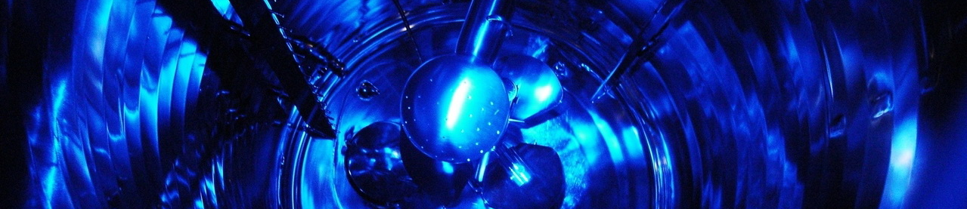
Условия и факторы осуществления инноваций
Какие условия необходимо иметь инновационным компаниям, чтобы они могли:
Непрерывно создавать инновации?
Осуществлять эффективную коммерциализацию инноваций?
Постоянно развивать инновации в действующих компаниях и формировать инновационные стратегии их развития ?

Slide 5
Решение проблемы – наличие внешних и внутренних условий осуществления инноваций
Наличие внешних условий, благоприятствующих инновационному развитию
Наличие внутренних условий, способствующих генерированию инновационных идей и их реализации по всему инновационному циклу
Такое сочетание внутренних и внешних условий, определяемое как инновационная среда, является основой осуществления эффективной инновационной деятельности

Slide 6
Формирование необходимой инновационной среды
Инновационная среда
Формирование внутренней среды, обеспечивающей создание и реализацию инноваций
Формирование внешних условий, благоприятствующих инновационному развитию
Инновационный потенциал (ресурсы и возможности)
Национальная инновационная система

Slide 7
РАЗДЕЛ 2.
КОНЦЕПЦИЯ ИННОВАЦИОННОГО ПОТЕНЦИАЛА

Slide 8
Концепция инновационного потенциала
(внутренняя среда инновации)
Инновационный потенциал
Совокупность ресурсов
Характеристика
внутренних возможностей
Интеллектуальные (патенты, лицензии и др.)
Материальные (оборудование, опытно-приборная база, площади и др.)
Финансовые (собственные, заемные, инвестиционные и др.)
Кадровые (лидер-новатор, креативный персонал, связи и др.)
Инфраструктурные ресурсы (подразделения НИОКР, отдел маркетинга, новой продукции, патентно-правовой, информационный и др.)
Наличие возможностей для эффективного использования ресурсов и выполнения целевой задачи
Зависит:
От инновационного климата (атмосферы, культуры) компании
От внешней среды

Slide 9
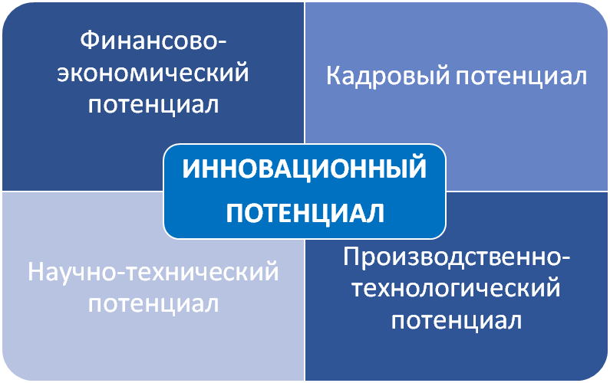
Инновационный потенциал,
как часть общего потенциала предприятия
Концептуальная схема для действующего предприятия
Обратить внимание на отличия в уровне инновационного потенциала крупной и малой компании!

Slide 10
РАЗДЕЛ 3.
СУЩНОСТЬ И СТРУКТУРА НАЦИОНАЛЬНЫХ ИННОВАЦИОННЫХ СИСТЕМ

Slide 11
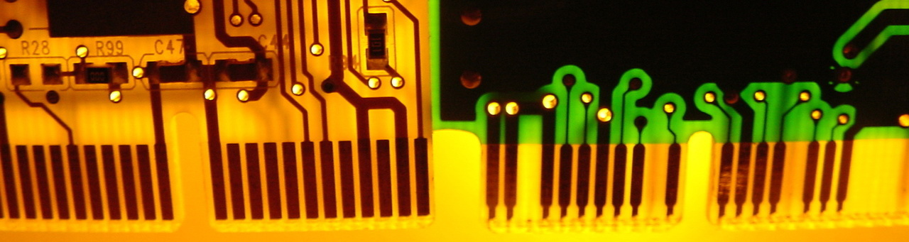
Концепция национальных инновационных систем
(внешняя среда инновации)
Системный подход к инновациям:
Эффективное развитие и коммерциализация инноваций во многом зависит от внешней среды, благоприятствующей или противодействующей инновационному развитию

Slide 12


Что является главным достижением
в США в XX веке?
Полет на Луну?
Создание компьютера?
…..?
Мнение американских экспертов:
«Главным достижением страны в ХХ веке является создание национальной инновационной системы, которая превращает идеи в товар»

Slide 13
Концепция национальных инновационных систем
(НИС)
Разрабатывалась в 80-е годы: Б.Лундвалл (Швеция), К.Фримен (Великобритания), Р.Нельсоне (США)
Методологические принципы
Идеи Й.Шумпетера: инновации – главный фактор экономической динамики
Идеи Ф.Хайека: особая роль знания в экономическом развитии
Идеи Д.Норта: институциональная среда как важнейший фактор, прямо влияющий на содержание и структуру инновационной деятельности
Интеграция данных принципов в концепции НИС дала
новый ключ к исследованию механизмов саморазвития экономики

Slide 14
Общая структура национальных инновационных систем
Национальная инновационная система
Научно-производственная среда
Институциональная среда
Совокупность организаций частного и государственного секторов экономики по производству и коммерческой реализацией научных знаний и технологий в пределах национальных границ
Университеты и академии
Крупные и мелкие компании
Технопарки и инкубаторы
Структуры по финансированию инновационной деятельности
Комплекс институтов правового, финансового и социального характера
Совокупность законодательных актов, норм, правил и ведомственных инструкций, обеспечивающих взаимодействие субъектов инновационной деятельности с другими сегментами национальной экономики

Slide 15
Структура национальной инновационной системы
Источники идей
Фундаментальная и прикладная наука
(академии, НИИ, компании и пр.)
Образование
(вузовская наука и подготовка кадров)
Предпринимательский сектор
Государство
Крупные и мелкие компании, предприниматели
(в т.ч. в научно-технологической сфере)
Инновационная инфраструктура
Технопарки,
центры трансфера технологий,
бизнес-инкубаторы и др.
Финансовые структуры
(коммерческие и инвестиционные банки, венчурные фонды, бизнес-ангелы и др.)
Экспертно-консалтинговые центры, оценщики и др.

Slide 16
Принципиальные положения национальных инновационных систем
Наука (главный источник нововведений) не является замкнутой, изолированной системой (университеты и научные центры), а является ключевым звеном каждого крупного сегмента (государственные научные центры, научные центры крупных корпораций, малый наукоемкий бизнес)
Предприниматель, фирма, государство – рассматриваются не как отдельные элементы инновационного процесса, а как взаимосвязанные звенья сложной системы (центральное звено!)
Инновационная деятельность обеспечивается наличием эффективной инновационной инфраструктуры и определенным набором институциональных факторов

Slide 17
Роль государства в формировании успешной НИС
Опирается на точное понимание:
роли и места отдельных сегментов системы
характера взаимосвязи между ними
Концептуальное положение: тесное взаимодействие (интеграция) всех участников инновационного процесса
Переход от понимания инновационной системы как последовательной цепочки «наука – производство – рынок» к модели «лабиринта», сетевым моделям
Соответствующая государственная политика в области науки и инноваций

Slide 18
Источники идей: наука и образование
Принципиальное положение национальных инновационных систем
1. Наука (главный источник нововведений) не является замкнутой, изолированной системой (университеты и научные центры), а ключевое звено каждого крупного сегмента (государственные научные центры, крупные корпорации, малый наукоемкий бизнес)
А что в этом нового?

Slide 19
Наука – ключевое звено каждого сегмента НИС
Государственная политика
Государственный сектор
Академии наук
ГНЦ
Нац. лаборатории
Государственное финансирование
Система образования
Университетские лаборатории
Технопарки
Ограниченная гос. финансовая поддержка
Поддержка местной власти
Поддержка крупного бизнеса
Предпринима-тельский сектор
Научные центры корпораций
Малый наукоемкий бизнес
Ограниченная гос.финансовая поддержка (в рамках гос.программ),
Налоговые льготы
Защита интеллект.собственности

Slide 20
Взаимосвязи науки в современном инновационном процессе
Идея многократно встречается с
государством, бизнесом и деньгами и только на выходе
(если повезет) превращается в продукты или технологии,
воспринимаемые рынком
Наука
(ун-ты, РАН и др.академии, крупные корпорации, науч.центры)
Государство
Бизнес
Продукты
Технологии
Финансовые структуры

Slide 21
Предпринимательский сектор: государственно-частное партнерство (ГЧП)
Принципиальное положение национальных инновационных систем
Предприниматель, фирма, государство – рассматриваются не как отдельные элементы инновационного процесса, а как взаимосвязанные звенья сложной системы
ГЧП - использование государством механизмов, стимулирующих участие частного бизнеса в инновационной деятельности

Slide 22
Взаимодействие государства и частного сектора
Роль государства:
Выделение приоритетов развития: образования, науки, технологий
Создание инновационной инфраструктуры
Формирование благоприятных институциональных условий для инновационной деятельности
Роль частного сектора:
Поиск перспективных технологий, научных исследований и изобретений
Оценка их экономического потенциала (риски)
Создание технологий на основе собственных исследований и разработок
Рыночное освоение инноваций
ГОСУДАРСТВЕННО-ЧАСТНОЕ ПАРТНЕРСТВО

Slide 23
Новые тенденции в развитии концепции инновационных систем
Концепция Тройной Спирали
(модель стратегических инновационных сетей)
Отражает новые тенденции во взаимодействии
государства, науки и бизнеса –
создание сетей коммуникаций
Доминирующее положение начинают занимать институты, ответственные за создание нового знания

Slide 24
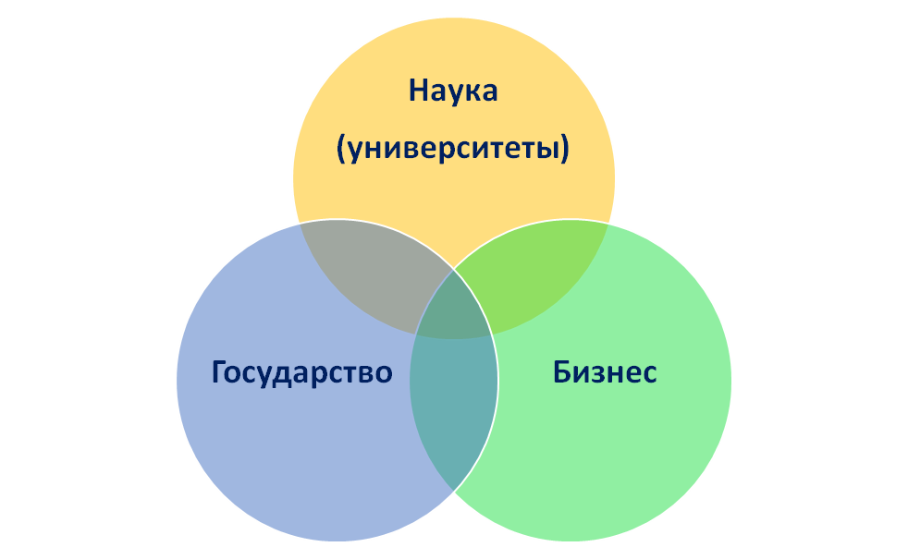
Модель взаимодействия в инновационной экосистеме (концепция Тройной Спирали Г. Ицковица)
Необходимость преобразования функций государства, науки и бизнеса

Slide 25
РАЗДЕЛ 4.
ЭЛЕМЕНТЫ ИННОВАЦИОННОЙ ИНФРАСТРУКТУРЫ

Slide 26
Формирование инновационной инфраструктуры
Инновационная инфраструктура –
это часть национальной инновационной системы,
которая содействует переводу научных знаний
в коммерчески привлекаемые продукты
(коммерциализация результатов НИОКР)
ИДЕЯ
КОММЕРЦИАЛИЗАЦИЯ ИДЕИ
Нужно построить «МОСТ»
Инновационная инфраструктура - это совокупность всех подсистем:
обеспечивающих доступ к различным ресурсам
оказывающих услуги участникам инновационной деятельности

Slide 27
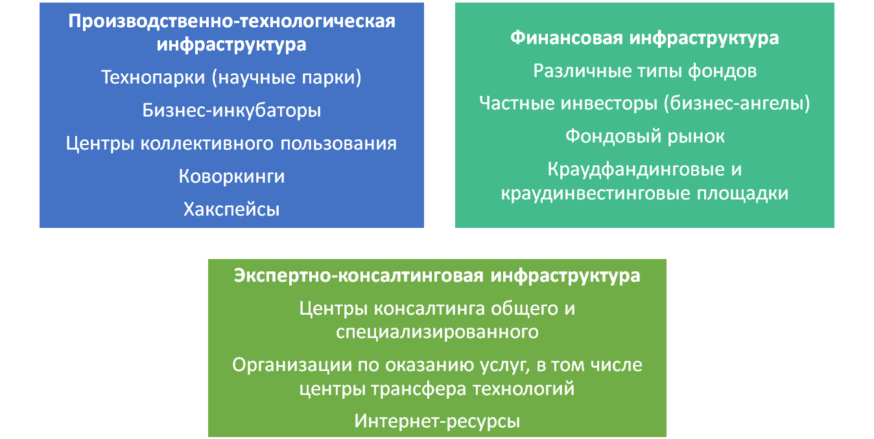
Виды (подсистемы) инновационной инфраструктуры

Slide 28
Технопарк (научный парк)
Является юридическим лицом
Имеет тесные связи с одним или несколькими высшими учебными заведениями (научными центрами, промышленными предприятиями)
Включает фирмы, которые могут находиться на разных этапах инновационного процесса
ЦЕЛЬ
Формирование современной инновационной среды с целью поддержки начинающего бизнеса в инновационной сфере
ЗАДАЧИ
Мотивировать компании и предпринимателей к созданию инновационных технологий
Поддержка и содействие компаниям в коммерческом освоении наукоемких технологий
Передача на рынок научно-технической продукции

Slide 29
Бизнес-инкубаторы (инкубаторы технологий)
Бизнес-инкубаторы обычно являются частью технопарка, формируются вокруг университетов:
Престижность
Идеи для новых проектов
Привлечение квалифицированного персонала
Особая культурная среда
Поддержка стартующих компаний, вновь созданных фирм и начинающих предпринимателей:
«Выращивание» новых фирм
Оказание им помощи на ранней стадии развития
Период – не более 2-3-х лет до достижения определенного объема продаж

Slide 30

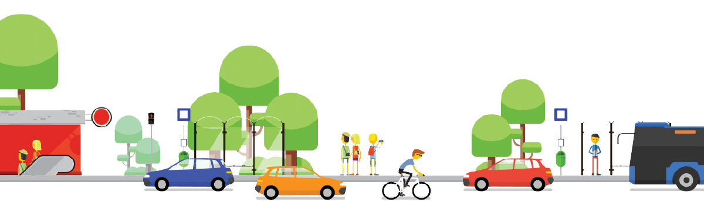
СПАСИБО ЗА ВНИМАНИЕ!

